Slide 1
Jesús el Único Camino
No una Religión
Jesus the Only Way Not a Religion
מְקוֹר מַיִם חַיִּים
ἡ πηγή ὕδατος ζωῆς
The Spring of Living Water
생명수 샘 生命水的泉源
La Fuente de Agua Viva
La Source d'Eau Vive
Die Quelle Lebendigen Wassers
Fonte de Água Viva
‎ يَنْبُوعَ الْمِيَاهِ الْحَيَّةِ،
Kyungrae (Ezra) Kim, Ph.D. (1995, Hebrew University of Jerusalem)
Jeremías 2:13 ^{R60} Porque dos males ha hecho mi pueblo: me dejaron a mí, fuente de agua viva, y cavaron para sí cisternas, cisternas rotas que no retienen agua.

Slide 2
Jesús el Único Camino,
y la Única Verdad, y la Única Vida
Juan 14:6 ^{RV1960} Jesús le dijo: Yo soy el camino,
y la verdad, y la vida; nadie viene al Padre, sino por mí.
(ἡ ὁδὸς καὶ ἡ ἀλήθεια καὶ ἡ ζωή)
-Hechos 4:12 ^{RV1960} Y en ningún otro hay salvación; porque no hay otro nombre bajo el cielo, dado a los hombres, en que podamos ser salvos. (Pedro)
-1 Timoteo 2:5 ^{RV1960} Porque hay un solo Dios, y un solo mediador entre Dios y los hombres, Jesucristo hombre, (Pablo)

Slide 3
Jesús el Único Camino
*El Camino (ἡ ὁδὸς): uno de los términos que
frecuentemente se refieren al Evangelio de Jesucristo
-Mateo 7:14 ^{NVI} Pero estrecha es la puerta y angosto el camino que conduce a la vida, y son pocos los que la encuentran.
-Hechos 9:2 ^{NVI} ……… (Saulo) Tenía la intención de encontrar y llevarse presos a Jerusalén a todos los que pertenecieran al Camino, ………
-Hechos 16:17 ^{NVI} Nos seguía a Pablo y a nosotros, gritando: -Estos hombres son siervos del Dios Altísimo, y les anuncian a ustedes el camino de salvación.
-Hechos 24:22 ^{NVI} Entonces Félix, que estaba bien informado del Camino, suspendió la sesión. ………

Slide 4
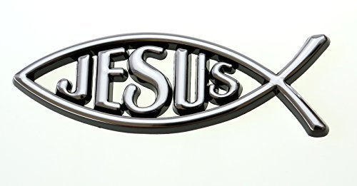
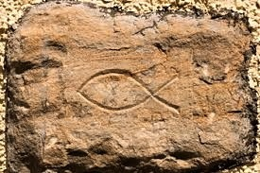
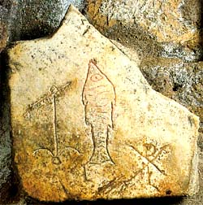
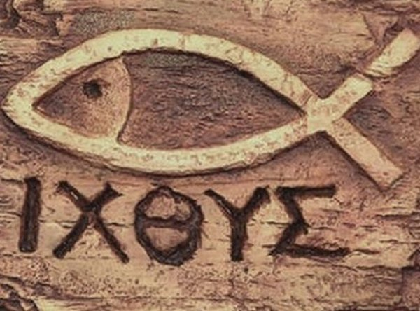
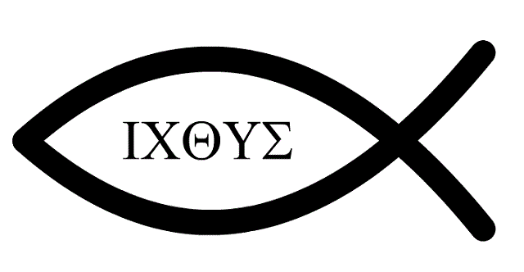
Un Símbolo Cristiano: «Pez»
A Christian Symbol: ‘Fish’

Slide 5
Por Qué «Pez» es Un Símbolo Cristiano
Pez = (griego) ιχθυς (minúscula) / ΙΧΘΥΣ (mayúscula)
*20 veces en el Nuevo Testamento griego: en los Evangelios
sinópticos (16 veces) y en Juan 21: 6, 8, 11; 1 Corintios 15:39.
Ιησους Χριστος Θεου Υιος Σωτηρ
(Jesucristo, el Hijo de Dios, el Salvador)
Ιησους Jesús Jesus
Χριστος Cristo Christ
Θεου de Dios God’s
Υιος Hijo Son
Σωτηρ Salvador Savior

Slide 6
El Significado y la Importancia del Nombre “Jesús”
Mateo 1:21 ^{RV1960} Y dará a luz un hijo, y llamarás su nombre
JESÚS, porque él salvará a su pueblo de sus pecados.
( Ἰησοῦν / σώσει)
‎ הִיא יוֹלֶדֶת בֵּן וְאַתָּה תִּקְרָא שְׁמוֹ יֵשׁוּעַ, כִּי הוּא יוֹשִׁיעַ אֶת עַמּוֹ מֵחַטֹּאתֵיהֶם.
*‘Jesús’ (יֵשׁוּעַ Yeshua) & ‘él salvará’ (יוֹשִׁיע Yoshia) – Un juego de palabras en hebreo
-Hebreo ‘Yeshua’ (יֵשׁוּעַ) (‘salvación’) = Jesús
-Hebreo ‘Hoshea’ (הוֹשֵׁעַ) = Oseas (literalmente, "Él salva")
-Hebreo ‘Yehoshua’ (יְהוֹשׁוּעַ) = Josué
*Según Números 13:8, 16, 'Oseas' (הוֹשֵׁעַ) era el nombre original de Josué hijo de Nun, hasta que Moisés le dio el nombre más largo que él continuó llevando (יְהוֹשׁוּעַ yehoshua), "Yahweh (Jehová) es salvación" o "Yahweh salva".

Slide 7
Cristo = Mesías (el Ungido)
-Mateo 16:16 ^{RV1960} Respondiendo Simón Pedro,
dijo: Tú eres el Cristo, el Hijo del Dios viviente.
*Hebreo (מָשִׁיחַ) = Griego (Χριστός) = ‘el Ungido’
-NT Cristo (Χριστός): 529 veces (transliteración de la palabra griega）
-NT Mesías (Μεσσίας): (transliteración griega de hebrea / Juan 1:41; 4:25)
-AT Mesías (מָשִׁיחַ): 38 veces (transliteración de la palabra hebrea)
1) rey (32 veces) - 1 Samuel 2:10, 35; 12:3, 5; 16:6; 24:7<2>, 11 ……
2) sumo sacerdote (4 veces) - Levítico 4:3, 5, 16; 6:15
3) profeta (2 casos) - 1 Crónicas 16:22; Salmo 105:15
-Isaías 33:22 ^{RV1960} Porque Jehová es nuestro juez, Jehová es
nuestro legislador, Jehová es nuestro Rey; él mismo nos salvará.

Slide 8
El Hijo del Dios (Viviente)
-Mateo 16:16 ^{RV1960} Respondiendo Simón Pedro,
dijo: Tú eres el Cristo, el Hijo del Dios viviente.
1) Sobre su bautismo por Juan el Bautista: Mateo 3:17 (= Marcos 1:11; Lucas 3:22)
-Mateo 3:17 ^{NVI} Y una voz del cielo decía:
«Éste es mi Hijo amado; estoy muy complacido con él.»
2) En el Monte de la Transfiguración: Mateo 17:5 (= Lucas 9:35). Cf. 2 Pedro 1:17.
-Mateo 17:5 ^{NVI} Mientras estaba aún hablando, apareció una nube
luminosa que los envolvió, de la cual salió una voz que dijo:
«Éste es mi Hijo amado; estoy muy complacido con él. ¡Escúchenlo!»
*2 Pedro 1:17 ^{NVI} Él recibió honor y gloria de parte de Dios el Padre,
cuando desde la majestuosa gloria se le dirigió aquella voz que dijo:
«Éste es mi Hijo amado; estoy muy complacido con él.»

Slide 9
El Hijo del Dios (Viviente)
-Salmo 2:7 ^{NVI} Yo proclamaré el decreto del SEÑOR:
«Tú eres mi hijo», me ha dicho;
«hoy mismo te he engendrado.
1 Juan 2:22-23 ^{NVI} ¿Quién es el mentiroso sino el que niega que Jesús es el Cristo? Es el anticristo, el que niega al Padre y al Hijo. Todo el que niega al Hijo no tiene al Padre; el que reconoce al Hijo tiene también al Padre.
-Juan 3:16 ^{NVI} »Porque tanto amó Dios al mundo, que dio a su Hijo unigénito, para que todo el que cree en él no se pierda, sino que tenga vida eterna. / -Juan 1:12 ^{NVI} Mas a cuantos lo recibieron, a los que creen en su nombre, les dio el derecho de ser hijos de Dios.

Slide 10
Jesús el Verdadero Salvador
Griego σωτήρ (Salvador): 24 veces en NT
1) Jesús (17 veces) Lucas 2:11; 4:42; Hechos 5:31; 13:23 ……….
2) Dios (7) Lu. 1:47; 1 Tim. 1:1; 2:3; 4:10; Tito 2:10; 3:4; Judas 1:25
-Lucas 2:11 ^{NVI} Hoy les ha nacido en la ciudad de David un Salvador, que es Cristo el Señor. / -Hechos 5:31 ^{NVI} Por su poder, Dios lo exaltó como Príncipe y Salvador, para que diera a Israel arrepentimiento y perdón de pecados. / -Hechos 13:23 ^{NVI} »De los descendientes de éste, conforme a la promesa, Dios ha provisto a Israel un salvador, que es Jesús. / -Filipenses 3:20 ^{NVI} En cambio, nosotros somos ciudadanos del cielo, de donde anhelamos recibir al Salvador, el Señor Jesucristo. / -1 Juan 4:14 ^{NVI} Y nosotros hemos visto y declaramos que el Padre envió a su Hijo para ser el Salvador del mundo.

Slide 11
Jesús el Salvador que Viene en el Nombre de Jehová
-Mateo 21:9 ^{NVI} ……. ¡Hosanna al Hijo de David! - ¡Bendito el
que viene en el nombre del Señor! - ¡Hosanna en las alturas!
-Salmo 118:26 ^{RV1960} Bendito el que viene en el nombre de Jehová …….
*"El SEÑOR" de la mayoría de las versiones en español = "Jehová" o "YHWH" en el texto hebreo (que significa "Él es"). El nombre "YHWH" aparece más de 6.600 veces en el Antiguo Testamento hebreo.
<Dinastía ptolemaica con títulos "Soter" o "Euergetes"> (303-30 a. C.)
Ptolomeo I Soter (303-285 a. C.)
Ptolomeo III Euergetes (246-221 a. C.)
Ptolomeo VIII Euergetes II (Physcon) (170-163, 145-116 a. C.)
Cleopatra II Philometora Soteira (131-127 a. C.)
Cleopatra III Philometora Soteira Dikaiosyne Nikephoros (116-101 a. C.)
Ptolomeo IX Soter II (Lathyros) (116-107, 88-81 a. C.)

Slide 12
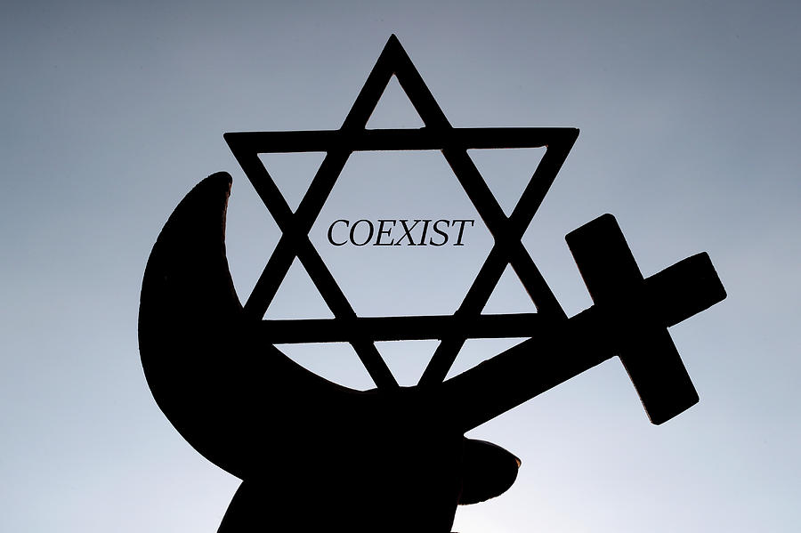
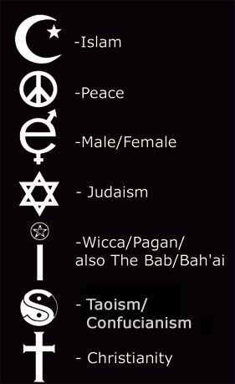
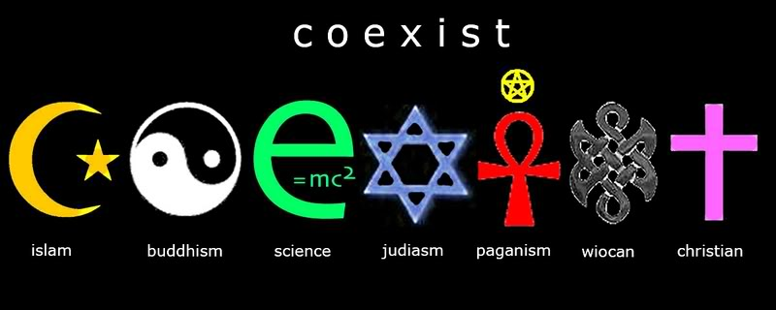
Cuidado con el Pluralismo Religioso
Aceptar el pluralismo religioso es renunciar
a la verdad cristiana

Slide 13
Jesucristo, el Hijo de Dios, el Salvador
el Único Camino
Pez = ιχθυς (minúscula) / ΙΧΘΥΣ (mayúscula)
Ιησους Χριστος Θεου Υιος Σωτηρ
(Jesucristo, el Hijo de Dios, el Salvador)
Ιησους Jesús Jesus
Χριστος Cristo Christ
Θεου de Dios God’s
Υιος Hijo Son
Σωτηρ Salvador Savior

Slide 14
Números 6:24-26
²⁴ Jehová te bendiga, y te guarde; ²⁵ Jehová haga resplandecer su rostro sobre ti, y tenga de ti misericordia; ²⁶ Jehová alce sobre ti su rostro, y ponga en ti paz.
‎ יְבָרֶכְךָ יְהוָה וְיִשְׁמְרֶךָ׃ Números 6:24-26
יָאֵר יְהוָה פָּנָיו אֵלֶיךָ וִיחֻנֶּךָּ׃
‎יִשָּׂא יְהוָה פָּנָיו אֵלֶיךָ וְיָשֵׂם לְךָ שָׁלוֹם׃

